Slide 1
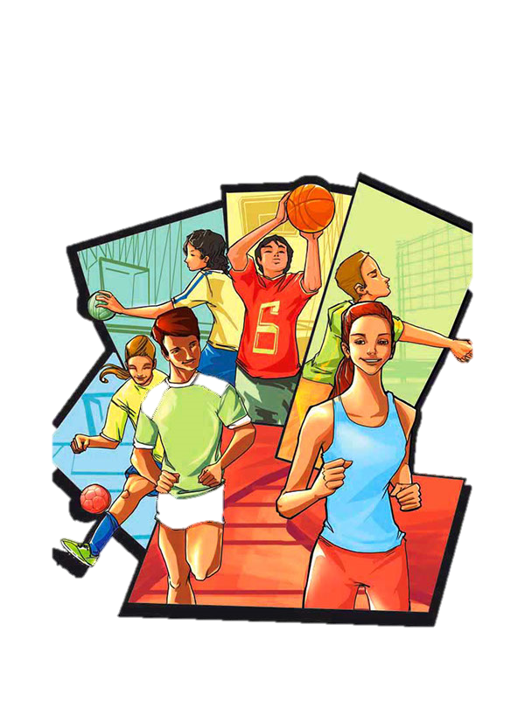
EDUCACIÓN FÍSICA Y SALUD
Curso: 6° básico
Profesores: Carla González C. – Cristian Herrera T.
Fecha: miércoles 10 de Junio del 2020

Slide 2
RUTA DE APRENDIZAJE
Recordar Normas de la Clase.
Conocer y socializar Objetivo de la clase.
Conocer y socializar concepto semanal
Conocer y socializar actividades a realizar
Desarrollar clase en el hogar.

Slide 3
LINEAMIENTOS DE LA ASIGNATURA
Debes tener una botella con agua, para hidratarte durante la clase.
Busca un espacio adecuado para realizar la clase, libre de obstáculos.
Debes utilizar ropa adecuada, para realizar la clase sin dificultades.
Recuerda tomar las medidas higiénicas necesarias para no tener inconvenientes en la práctica de esta clase.

Slide 4
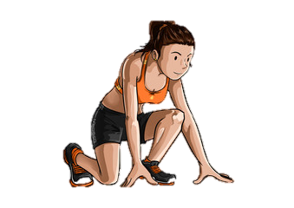
¿QUÉ DEBEMOS HACER PARA QUE NUESTRA CLASE A DISTANCIA SEA EFECTIVA?
-Respetar los turnos para hablar.
-Tener un buen comportamiento.
-Debes estar atento a las explicaciones de las actividades

Slide 5
OBJETIVO DE LA CLASE
Conocer conceptos asociados a las cualidades físicas, como la fuerza y sus tipos; desarrollándolos en su hogar a través de rutina de ejercicios intramuros.

Slide 7
CUALIDADES FÍSICAS
FUERZA
“Es la capacidad del individuo para vencer, oponerse o soportar una resistencia por medio de la acción muscular.”

Slide 8
TIPOS DE FUERZA
FUERZA ESTÁTICA
FUERZA DINÁMICA
FUERZA MÁXIMA
FUERZA EXPLOSIVA o FUERZA-VELOCIDAD

Slide 9
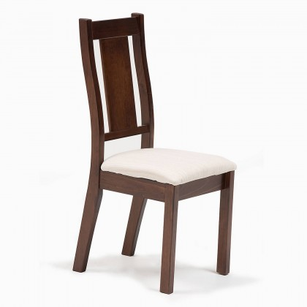
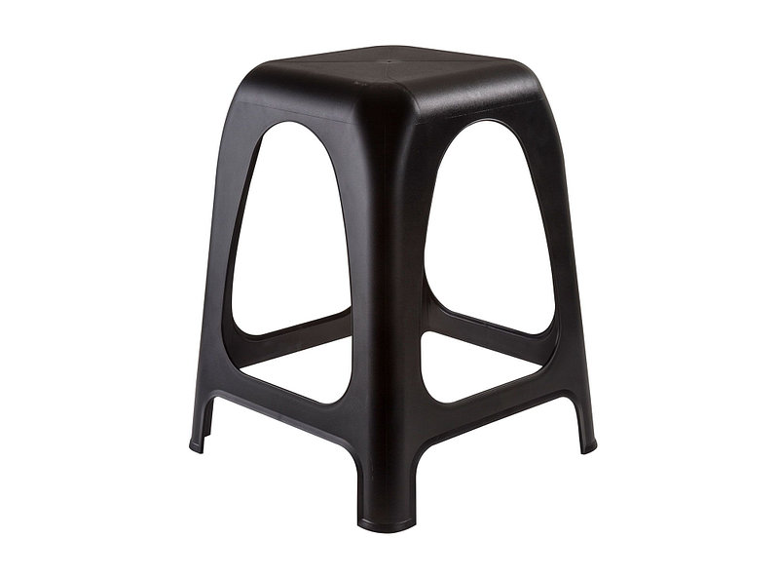
ACTIVIDAD: EJERCICIO EN CASA
Materiales:
2 paquetes de arroz, azúcar o sal de un kilo.
Una silla o piso

Slide 10
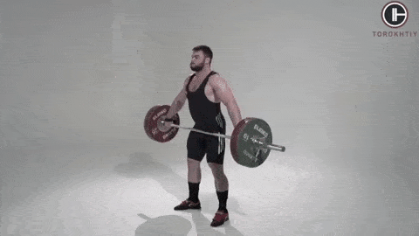
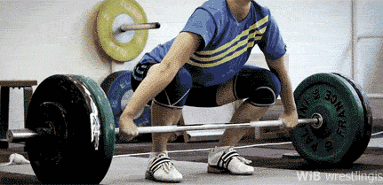

Slide 11
RUTINA DE EJERCICIOS
Movilidad Articular
Curl Martillo con peso
Mountain Climbers
Press de hombros con peso
Vuelta a la calma
3 series de 10 repeticiones

Slide 12
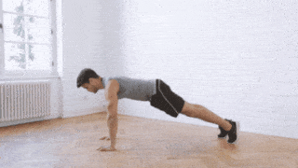
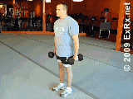
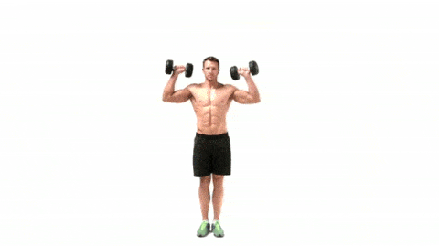

Slide 13
¡FELICITACIONES!

